Slide 1
La preziosità dei valori e delle parole
edoardo manzoni
Caserta, 13 maggio 2019

Slide 2
Il percorso
La bisogno di una promessa
I gesti di cura come attesa e compimento
I valori

Slide 3
1 - il bisogno di una promessa
Esiste, nel modo occidentale odierno una difficoltà a tenere dei punti di riferimento tutto sembra essere correlato alla convenienza di qui e adesso senza uno sguardo alzato al domani

Slide 4
Il cambiamento come cifra di vita (Bauman 2011; Nisbet 2017);
Lo sviluppo della complessità(Morin 1993; Ceruti 2007,2015);

Slide 5
I mutamenti demografici: Nel 2050 gli over65 saranno un terzo della popolazione, dal 20% attuale e gli over80 cresceranno dall’attuale 5,8% al 13,6% (9 milioni di individui) (ISTAT2015);
I mutamenti epidemiologici: Il tasso di prevalenza delle patologie porta il 39,1% ad avere almeno una patologia cronica (ISTAT 2017); su 100 persone trattate dal SSN, 84 hanno una patologia cronico-degenerativa; I tassi di mortalità sono in diminuzione anche se differenziati da regione a regione (ISTAT2017);
Dall’ OMS all’ONU (SDGs2030);
Il diritto di accesso alle cure
…………

Slide 6
Le cifre del vivere
La solitudine, le periferie esistenziali (i mutamenti demografici)
Malattia, salute, benessere ( i mutamenti demografici)
la dimensione Tecnica
La nuclearizzazione e virtualizzazione della dimensione sociale
Dal mito del progresso al mito della sicurezza
Nuovi modelli «etici»
La visione riduzionista dell’uomo
Le relazioni di cura come opzione e non come necessità
La perdita di dimensione dell’attesa
La relatività delle promesse
………..

Slide 7
Il punto fermo: ti prenderai cura di me ?

Slide 8
Il codice deontologico
Il bisogno di una promessa. Si, io mi prenderò cura di te
Dall’etica alla deontologia

Slide 9
2 – i gesti di cura
La promessa ho bisogno di celebrarsi nella quotidianità, e lo fa con semplici gesti dell’ordinario che sanno sollevare la dignità di chi li riceve e di chi li eroga

Slide 10
“Mentre stava a mensa, giunse una donna con un vasetto di alabastro, pieno di olio profumato di nardo genuino di gran valore; ruppe il vasetto di alabastro e versò l'unguento sul suo capo. Ci furono alcuni che si sdegnarono fra di loro: Perché tutto questo spreco di olio profumato? Si poteva benissimo vendere quest'olio a più di trecento denari e darli ai poveri!". Ed erano infuriati contro di lei. Allora Gesù disse: "Lasciatela stare; perché le date fastidio? Ella ha compiuto verso di me un'opera buona” (Mc,14)

Slide 11
Lo spreco
per essere buoni curanti bisogna essere feriti
Felicemente feriti dall’esperienza, dall’amore, dal rifiuto, dal dolore, dalla vita
La ferita accomuna e mette sullo stesso piano il curante e il curato
Il curante si cura curando
Una ferita che è insanabile, è una ferita aperta, perché anche la cura è aperta

Slide 12
L’assistere è così, non sa misurare sé stesso in un valore divenendo esso stesso il valore di una umanità riconosciuta e riconoscente.
La preziosità sta nel dono, che moltiplica sé stesso, oltre ogni scambio.
Solo nella visione del dono, il valore diviene quotidianità e gesto.
La cura, l’assistenza, hanno solo il linguaggio del gesto. Anche la parola è un gesto.

Slide 13
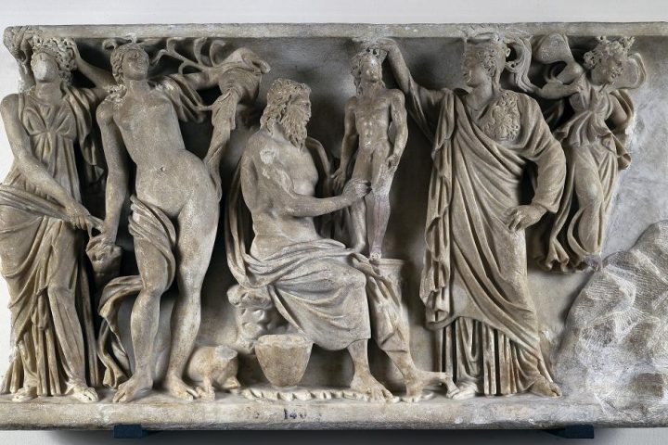
La dea Cura (Igino, Fabulae)

Slide 14
Mentre Cura stava attraversando un certo fiume, vide del fango argilloso. Lo raccolse pensosa e cominciò a dargli forma. Ora, mentre stava riflettendo su ciò che aveva fatto, si avvicinò Giove. Cura gli chiese di dare lo spirito di vita a ciò che aveva fatto e Giove acconsentì volentieri. Ma quando Cura pretese di imporre il suo nome a ciò che aveva fatto, Giove glielo proibì e volle che fosse imposto il proprio nome. Mentre Giove e Cura disputavano sul nome, intervenne anche Terra, reclamando che a ciò che era stato fatto fosse imposto il proprio nome, perché essa, la Terra, gli aveva dato il proprio corpo. I disputanti elessero Saturno, il Tempo, a giudice, il quale comunicò ai contendenti la seguente decisione: “Tu, Giove, che hai dato lo spirito, al momento della morte riceverai lo spirito; tu, Terra, che hai dato il corpo, riceverai il corpo. Ma poiché fu Cura che per prima diede forma a questo essere, finché esso vive, lo custodisca. Per quanto concerne la controversia sul nome, si chiami homo poiché è stato tratto da humus”
(M.Heidegger, Essere e Tempo, 1957)

Slide 15
Vivere come custodi di Cura
Scegliere di essere professionisti di Cura
Scegliere di essere maestri di Cura per la comunità
Le antiche parole di Cura nella traditio cristiana: charitas, pietas, hospitalitas,…
Il linguaggio disciplinare monosemico

Slide 16
alcune caratteristiche identitarie di Cura
L’appartenenza che chiede distanza
Educazione e cambiamento
L’eccentricità
Il legame
Il confine
Il riconoscimento di responsabilità reciproca

Slide 17
L’appartenenza che chiede distanza
Ogni persona è:
Unica
Irripetibile
Autofinalizzata
Insondabile
Ogni persona è velata, si svela e si rivela

Slide 18
educazione e cambiamento
Una identità capace di tenere unite:
La dimensione antropologica è il tempo di kronos che vive lo spazio e il tempo: esso spinge più che mai la scienza. In essa vive la meravigliosa evidenza scientifica
La dimensione ontologica è la dimensione dell’immanenza. E’ il tempo di kairos in cui coscienza e dignità si sollevano

Slide 19
L’eccentricità
Essere fuori di sé, come donne ed uomini, come infermieri;
L’infermiere è essere ec-centrico che trova il senso di sé, la risposta alla sua identità nell’incontro con l’altro (Gehlen,1940)
E’ il confronto con l’alterità, in modo professionale intenzionale che apre la consapevolezza di una identità

Slide 20
Il legame
E’ necessario abitare una distanza, che crea legami e addomestica perché la cura è reale quando vive la verità del limite
Il gesto assistenziale ha un prima di attesa, un celebrarsi nella migliore evidenza scientifica, un perdurare, per sempre. Crea un legame definitivo.

Slide 21
De-finire un con-fine
Confine è, letteralmente, cum-finis, ciò che mi separa e nel contempo ciò che mi unisce, che ho in comune con l’altro, qualunque cosa l’altro o l’oltre sia o significhi
Abbiamo bisogno, nella relazione assistenziale di confini, non per superarli ma per approfondirli
I valori aiutano a celebrare il confine

Slide 22
Il riconoscimento di responsabilità
La responsabilità di Cura è una responsabilità del:
Perché ( Scopo)
Cosa ( oggetto)
Come (metodo)
La Cura è custodia, non proprietà

Slide 23
Ciò che pare uno spreco libera un profumo prezioso

Slide 24
3 - I valori
I valori sono stabili ma cambia spesso il loro modo di manifestarsi nella comunità
Oggi più che mai abbiamo bisogno di ri-conoscere i valori mascherati da bisogni e desideri

Slide 25
Il bisogno di ponti di riconciliazione: scienza e coscienza

Slide 26
3 - Il Codice Deontologico dell’infermiere
Un antico adagio definisce una professione su due pilastri fondanti: la scienza e la coscienza.
Per molti secoli questi due concetti si sono identificati in un dualismo che sembrava invalicabile. La scienza percorreva il suo galoppo irrefrenabile a superare sé stessa; la coscienza viveva del suo passato ipotetico deduttivo a rischio tautologico.
Questa donna narrata da Marco, la grande peccatrice, apre uno scenario nuovo.
Essa sceglie il prezioso balsamo della unzione eterna, lo friziona con dovizia chinandosi sull’altro, coltiva la memoria delle mani che solo l’amore sa dare, sparge profumo anche ad attirare critiche ma intenta nel suo obiettivo.

Slide 27
Il grande dibattito odierno si circostanzia sul provare a ritessere un dialogo tra il contenuto e la sua metodologia e lo scopo, il Telòs.
Ecco perché i Codici Deontologici debbono essere periodicamente rivisti. Non cambiano i valori ma la modalità del vivere, la dimensione antropologica.
L’infermiere guida il suo agire nelle norma che sono sia deontologiche che giuridiche. Egli, di gran lunga, crede che le norme deontologiche vengano ben prima delle leggi dello Stato poiché esse concretizzano il suo desiderio di anteporre il bene dell’altro al proprio.

Slide 28
Il cuore della promessa del nuovo codice
la effettiva centralità della persona;
la promessa della migliore evidenza scientifica come atto deontologico;
il decoro di una professione che fa della fiducia dell’altro la propria essenza;
gli strumenti dei grandi dilemmi etici ;
la relazione come cuore assistenziale;
il superamento degli ambiti di esercizio della prevenzione , cura e riabilitazione ;
Le questioni urget nos (discriminazione, libertà coscienza, dolore, fine vita, governo clinico, contenzione, conflitto)
……………

Slide 29
"Lasciatela stare; perché le date fastidio? Ella ha compiuto verso di me un'opera buona” (Mc,14)
Nella assistenza infermieristica, uno spreco di umanità, è sempre un’opera buona

